Slide 1
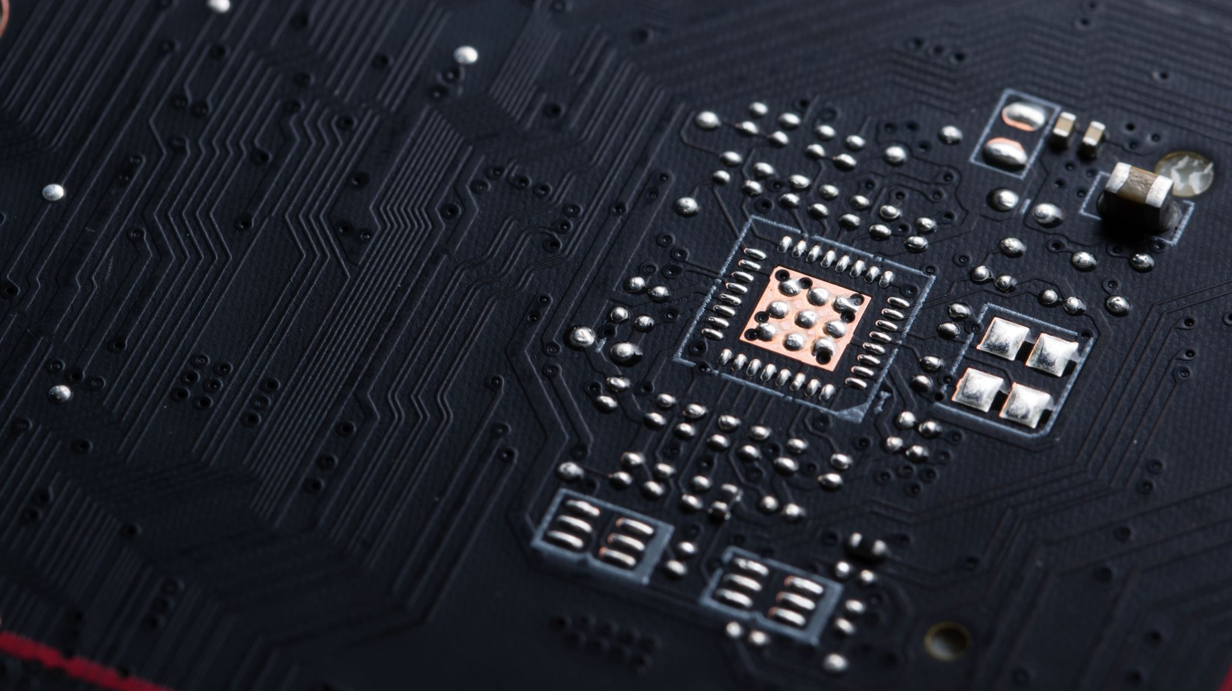
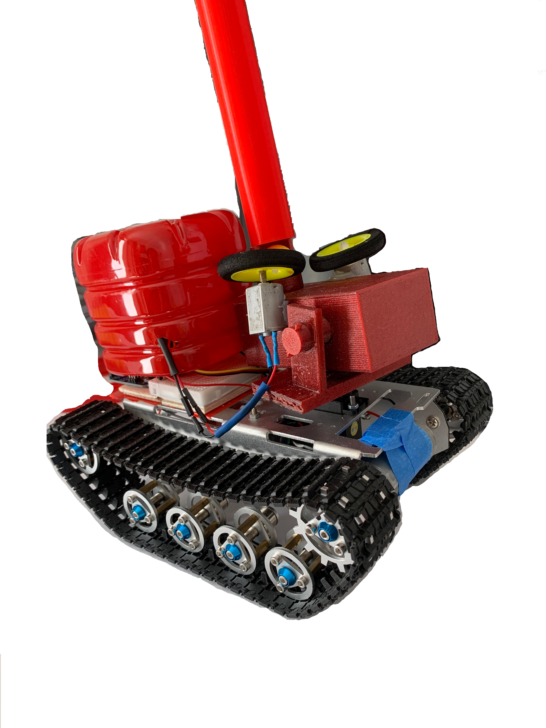
PROJET ARDUINO PeiP 2 Tankinator
ILLIANO Jules
PEZARD Léo
Groupe 2

Slide 2





SOMMAIRE
Objectifs, motivation
Fonctions + schémas
Matériel utilisé
Planning du projet
Conclusion

Slide 3

MOTIVATION & OBJECTIFS
Diriger le tank à distance
Faire advancer/reculer et tourner le tank
Tirer des projectiles
Tourner la tourelle

Slide 4

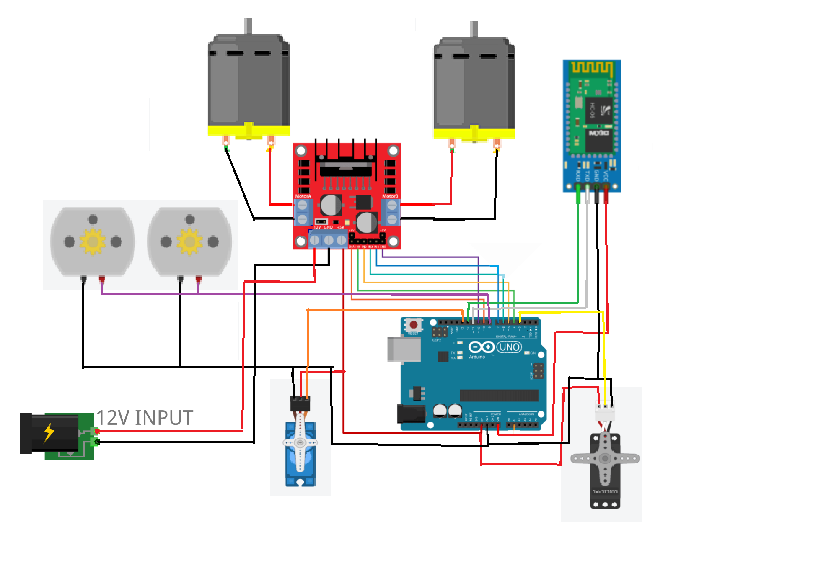
CODE +SCHEMA
Différentes fonctions :
-TournerGauche( )
-TournerDroite( )
-Avancer( )
-Reculer( )
-Tirer( )
-StopTirer( )
-TourelleGauche( )
-TourelleDroite( )
Schéma du circuit

Slide 5
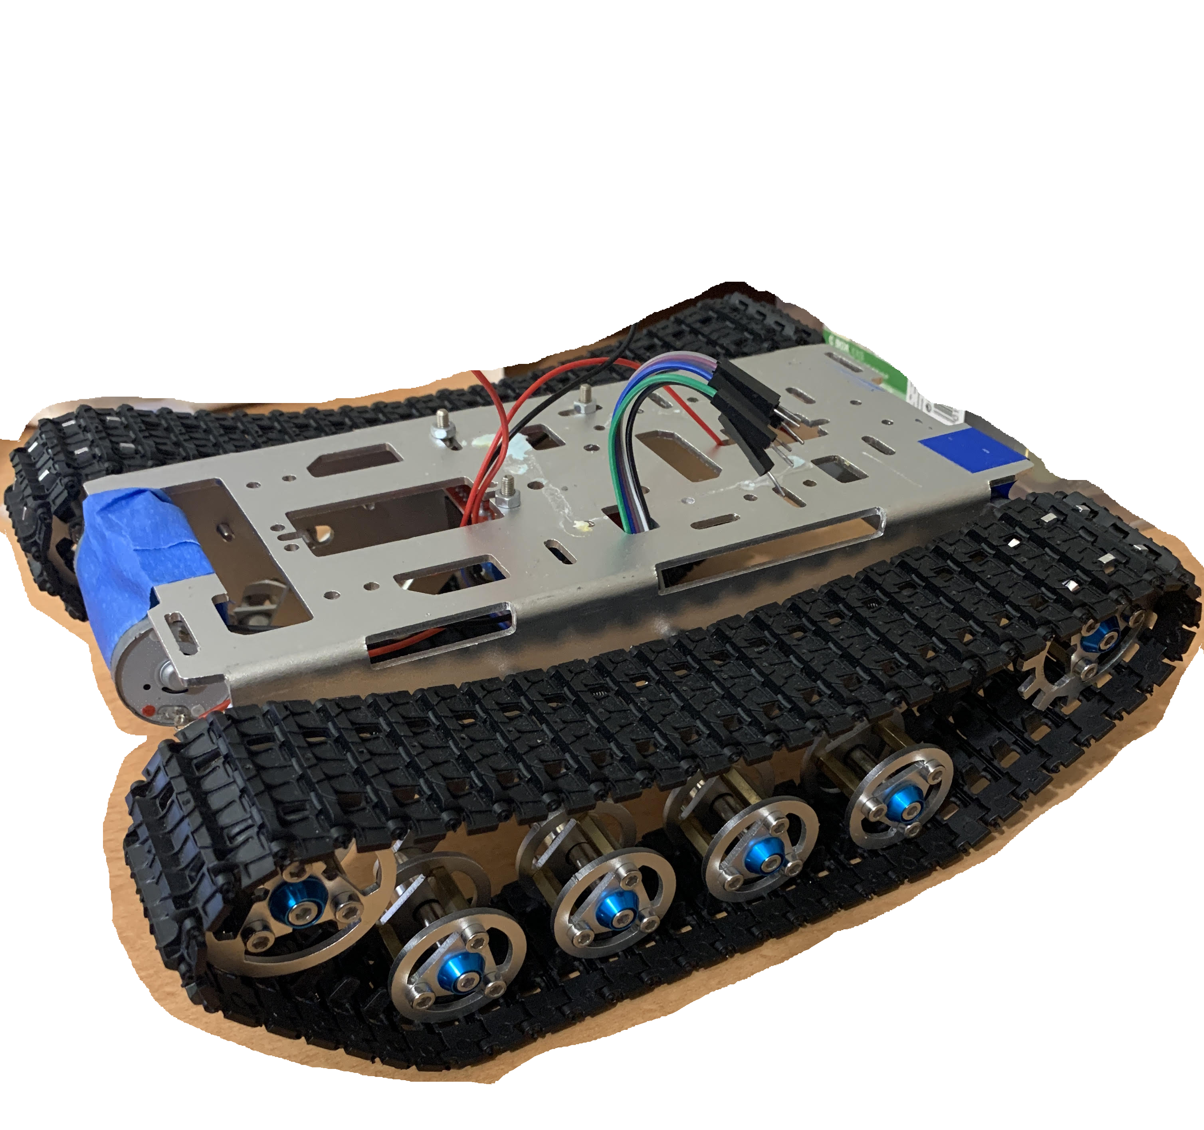

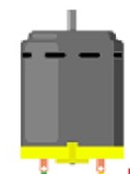
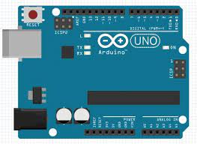
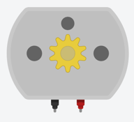
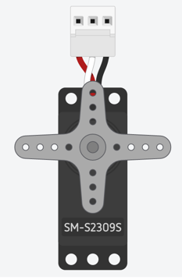
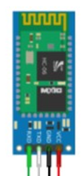
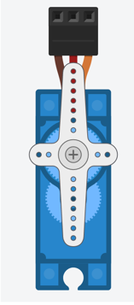

MATÉRIEL UTILISÉ
Châssis d’un mini-tank
Carte Arduino Uno
Module Bluetooth HC-06
Microservo SG90
Servomoteur HS-325 HB
2 moteurs à engrenages JGA 25-370
2 moteurs continus (lanceurs)
Imprimante 3D
Projectiles (balles de Nerf)

Slide 6
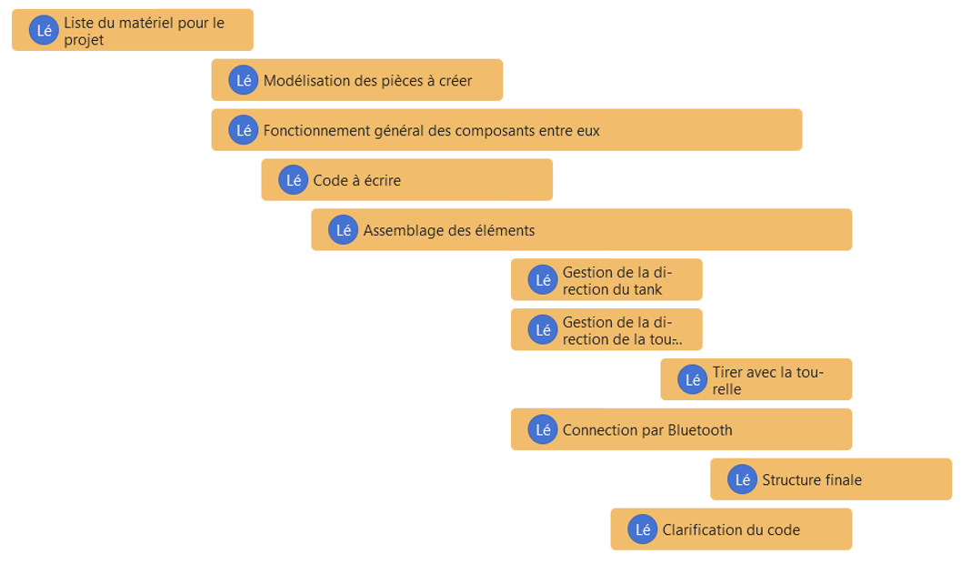
PLANNING

Slide 7


CONCLUSION

